Slide 1
引例
则有

Slide 4
思 考
两事件相互独立与两事件互斥的关系.
两事件相互独立
二者之间没
有必然联系
两事件互斥
例如
由此可见两事件相互独立，但两事件不互斥.

Slide 5
由此可见两事件互斥但不独立.

Slide 14
2014数学一、三
设随机事件A与B相互独立,且P(B)=0.5, P(A-B)=0.3，
则P(B-A)=( )
解
因为事件A与B相互独立,所以
又
故
因此

Slide 21
练习
设随机事件A,B,C两两独立，
则必有（ ）
（A）C与A-B独立
（B）C与A-B不独立
（C）
与
独立
（D）
与
不独立

Slide 22
解
如果
与
独立，
则
与
独立，
由于
进而得
与题设
矛盾.
因此（C）必不正确，选（D）.
请自己验证（A）和（B）均不可选.

Slide 23
注
当随机事件A,B,C相互独立时，则A与下列事件
均独立.
当随机事件A分别与B,C独立时，则A与以上事件不一定独立.

Slide 25
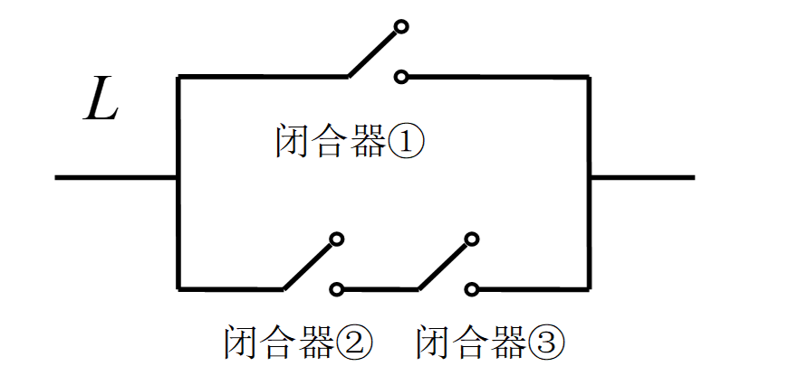

Slide 27
2018 数学一
设随机事件A和B独立,A和C独立,且
则
解
由于
从而
故上式为

